Slide 1


Slide 2

Analýza výrobků a aktivit
Náměty pro výrobky, co sledujeme?
Rozvoj tvořivosti
Rozvoj inovačního potenciálu
Motorika
Logické myšlení
…
Projekt „Inspire“ je spolufinancován Evropskou unií
Registrační číslo: CZ.02.3.68/0.0/0.0/19_068/0015764

Slide 3
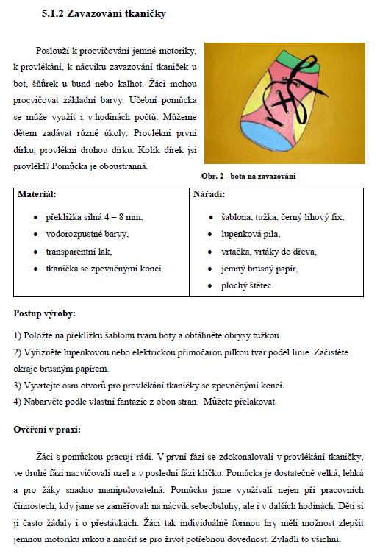
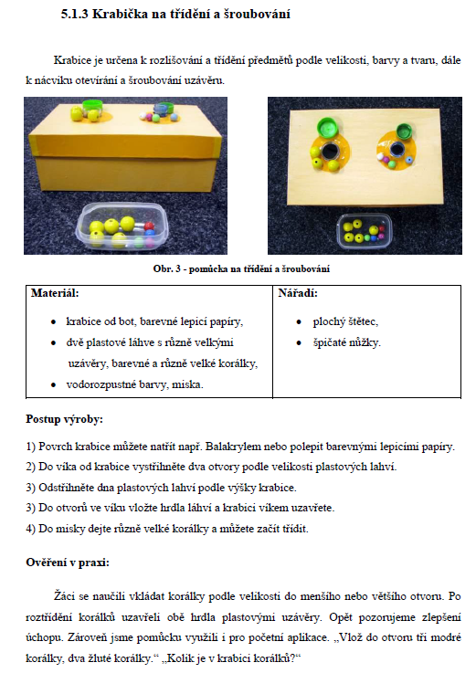
Analýza výrobků a aktivit
J. Došková, Výroba a využití didaktických pomůcek pro výuku žáků s mentálním postižením

Slide 4
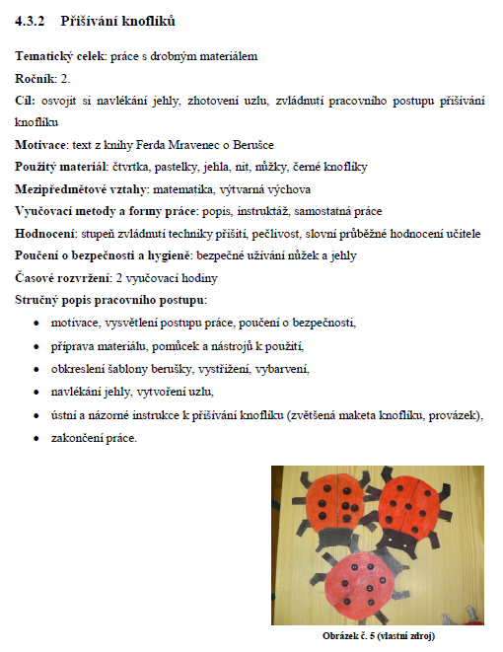
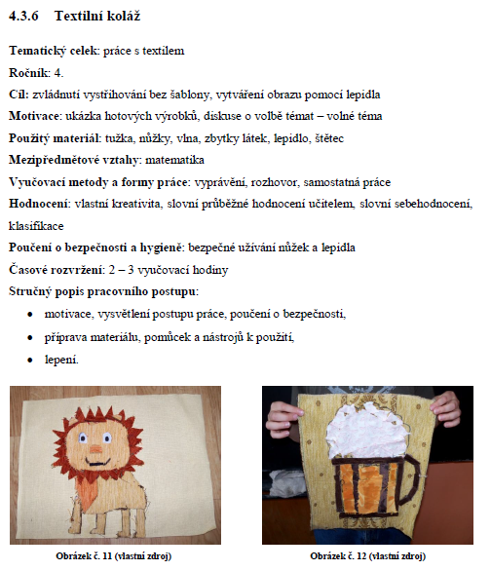
Analýza výrobků a aktivit

Slide 5
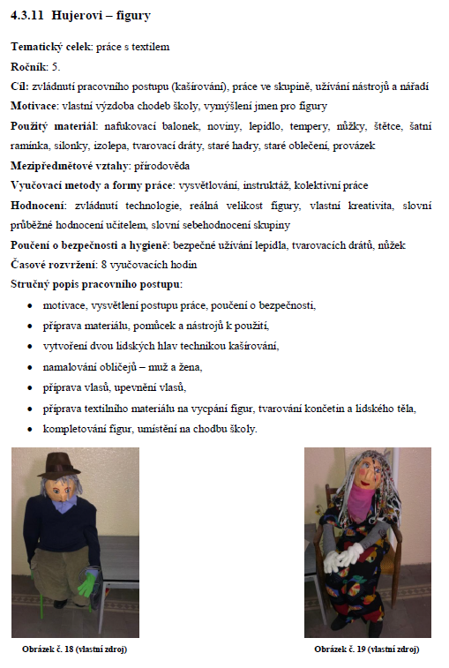
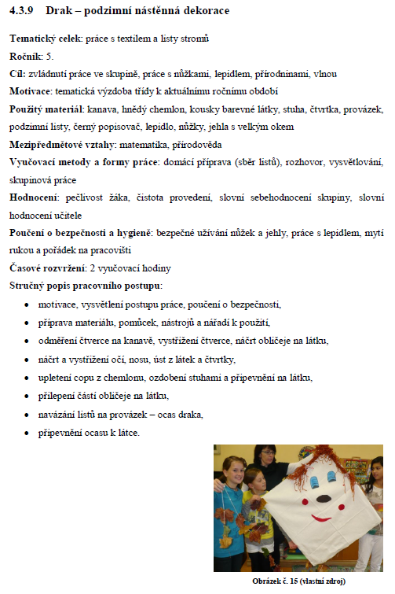
Analýza výrobků a aktivit
J. Balko, PSYCHOMOTORICKÉ A POHYBOVÉ DOVEDNOSTI ŽÁKŮ NA 1. STUPNI ZŠ A JEJICH ROZVOJ POMOCÍ PRÁCE S TEXTILEM

Slide 6
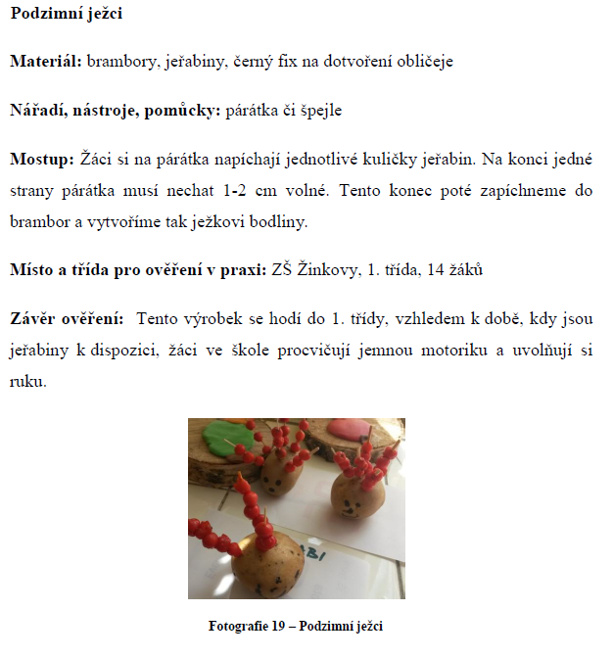
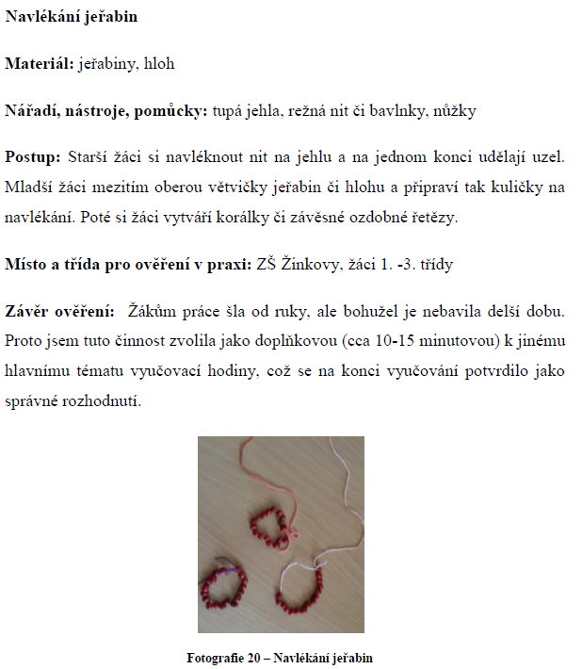
Analýza výrobků a aktivit
D. Bočanová, PŘÍRODNÍ MATERIÁL V PRACOVNÍCH ČINNOSTECH

Slide 7
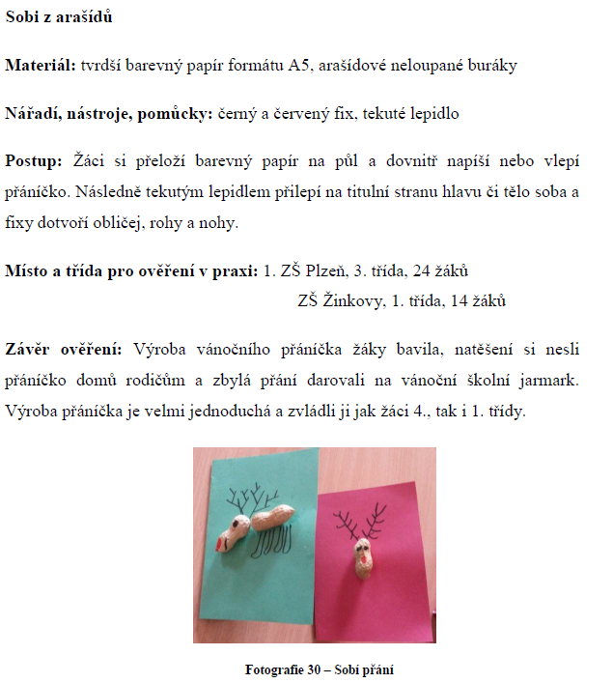
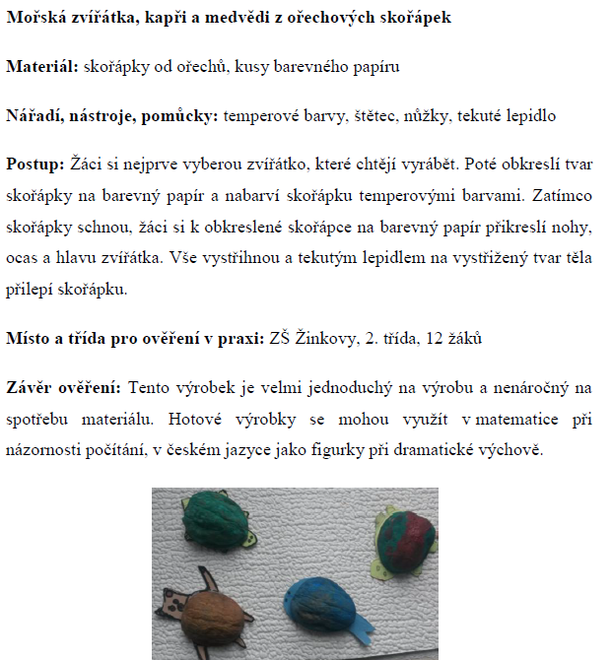
Analýza výrobků a aktivit
D. Bočanová, PŘÍRODNÍ MATERIÁL V PRACOVNÍCH ČINNOSTECH

Slide 8
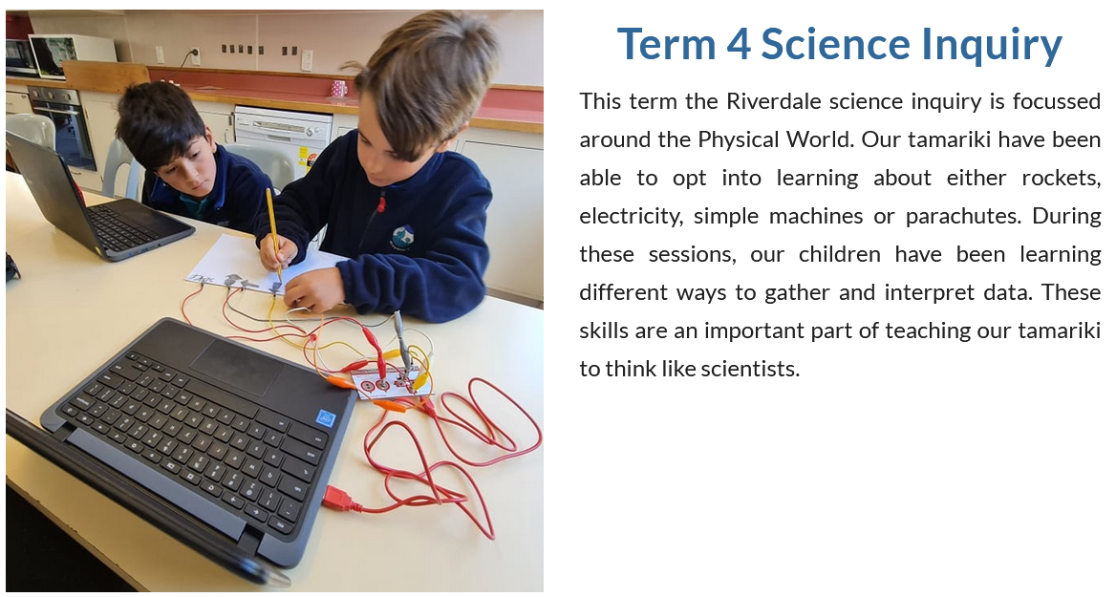
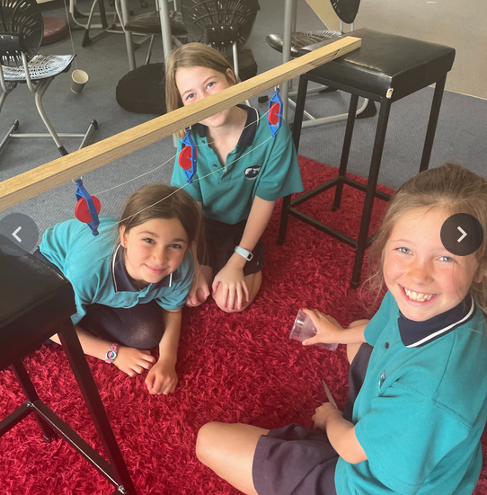
Analýza výrobků a aktivit
???
https://www.riverdale.school.nz/our-learning

Slide 9
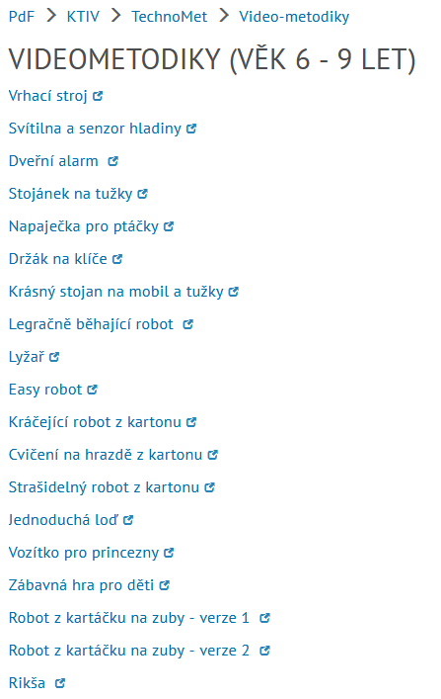
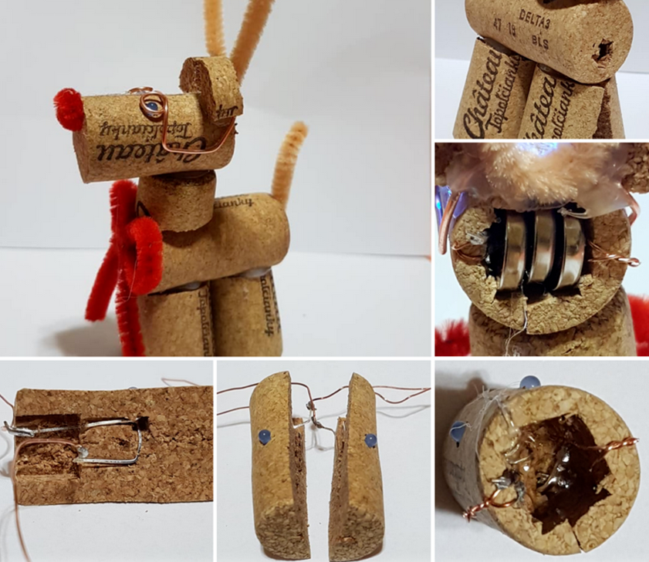

Analýza výrobků a aktivit
https://www.pdf.upol.cz/ktiv/technomet/video-metodiky/

Slide 10
Zdroje:
Uvedené diplomové práce studentů FPE: https://portal.zcu.cz/StagPortletsJSR168/CleanUrl?urlid=prohlizeni-prace
Technomet – databáze námětů pro učitele, UPOL, 2022
Obrázky a fotografie vlastní, pokud není uvedeno jinak.

